Slide 1
DEPARTAMENTO DE CIENCIAS ECONÓMICAS, ADMINISTRATIVAS Y DEL COMERCIO
CARRERA DE INGENIERÍA COMERCIAL
TRABAJO DE TITULACIÓN, PREVIO A LA OBTENCIÓN DEL TÍTULO DE INGENIERA COMERCIAL
AUTORA:
CARRILLO NIETO,MAYRA CRISTINA
“LA ACTITUD DE LOS ACTORES DE LAS ORGANIZACIONES DE ECONOMÍA SOLIDARIA FRENTE A LA INFORMACIÓN SOBRE SOSTENIBILIDAD EN EL SECTOR DE RECICLAJE DEL DMQ (PERSPECTIVA DE LA TEORÍA DE LOS STAKEHOLDERS)”
ECON. MARÍA FERNANDA MERCHÁN, Mgs. DIRECTORA

Slide 2
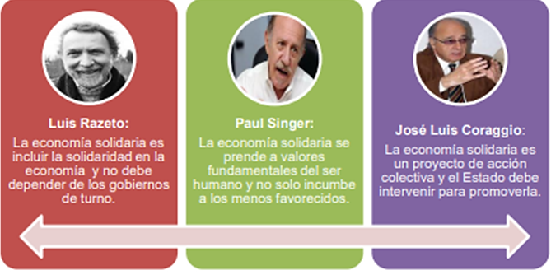
PREÁMBULO-JUSTIFICACIÓN
Conciencia del desarrollo económico
Aseguramiento sostenible
Sector
Reciclaje
EPS
Sostenibilidad
Fuente: (Marcillo & Salcedo, 2010); Elaborado por: La autora

Slide 3
PLANTEAMIENTO DEL PROBLEMA
1
Insostenibilidad
2
Carencia de Información
3
Reducción de la productividad
¿Por qué se desintegran a corto plazo?
¿Cumplen con los principios de EPS?

Slide 4
OBJETIVOS
Hipótesis de la Investigación
¿La proporción de poder de los grupos de interés, depende del nivel en que brindan recursos vitales para los recicladores, cuando mejor sea la rentabilidad económica y la dimensión estratégica sea más activa, se espera mayores niveles de gestión social y divulgación de información voluntaria.?
General.-
Analizar los factores que inciden en la actitud de los actores de las organizaciones de economía solidaria frente a la divulgación de información sobre sostenibilidad en el sector de reciclaje localizadas en el DMQ, desde la perspectiva de la teoría de los stakeholders.
E.01
Describir desde el enfoque de desarrollo sostenible la gestión en las organizaciones de reciclaje del sector de economía solidaria.
E.02
Aplicar el modelo teórico de Ullmann para el análisis de los factores de sostenibilidad en la Red Nacional de Recicladores del Ecuador.
E.03
Descubrir el mecanismo de los stakeholders, el nivel de facilitación de recursos hacia las organizaciones, la rentabilidad económica y la postura estratégica que toman las entidades que forman parte de RENAREC
E.04
Determinar el tamaño, actitud, dependencia que influyen en una mayor emisión de información social voluntaria en las organizaciones que forman parte de RENAREC.

Slide 5
MARCO TEÓRICO
La sostenibilidad y responsabilidad social
Grupos de interés
Informe de Brundtland 1987
Gro Harlem Brundtland.
Solidaridad intergeneracional.
Teoría de economía verde
Diana Ortiz & Nancy Arévalo, 2014
Protección de procesos ambientales y bioquímicos
Responsabilidad Social
Emili Villaescusa, 2017
• La población está por encima del capital.
• Reparto de los beneficios de manera equitativa hacia el colectivo.
• Democracia organizacional.
• Solidaridad y cooperación dentro de la cohesión social
Teoría de los Stakeholders
Edward Freeman 1984
Cada uno de ellos tendrá unas expectativas determinadas, así como diferentes niveles de poder e influencia estratégica o económica.
Características de los stakeholders
Ana Bajo & Fernández Fernández (2012)
La organización debe ser entendida y conceptualizada como un conjunto en red, el cual interactúe entre sí de forma constante y dinámica.
Tipos de stakeholders
Primarios.
Secundarios.

Slide 6
Modelo teórico
Modelo empírico Arieh Ullmann (1985)
Poder de los grupos de interés
Dependencia de recursos por los Stakeholders
Postura Estratégica
Actitud en la integración de la demanda
Desempeño Económico
Tamaño, ámbito, forma organizativa.
Fuente: Ullmann (1985)

Slide 7
MARCO METODOLÓGICO
Instrumentos de recolección de datos
Encuestas
Cuestionarios aplicado integrantes de RENAREC
2. Bibliografía
Instituto Nacional de estadísticas y censos, 2015.
Tipología de la investigación
no experimental transaccional de tipo correlacional
Fuentes de información
Primarias
Secundarias
Enfoque de la investigación
Cuantitativo

Slide 8
POBLACIÓN Y MUESTRA
Muestreo no probabilístico por conveniencia
Con ello se determina una muestra de 341 encuestas a realizarse en el Quito en RENAREC

Slide 9
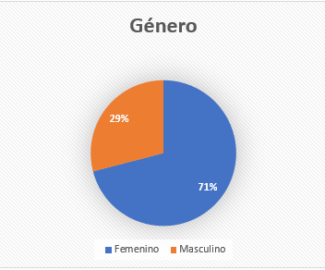
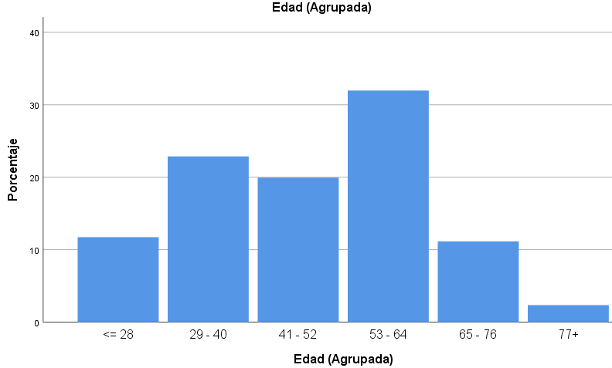
Hallazgos
Estadística Descriptiva

Slide 10
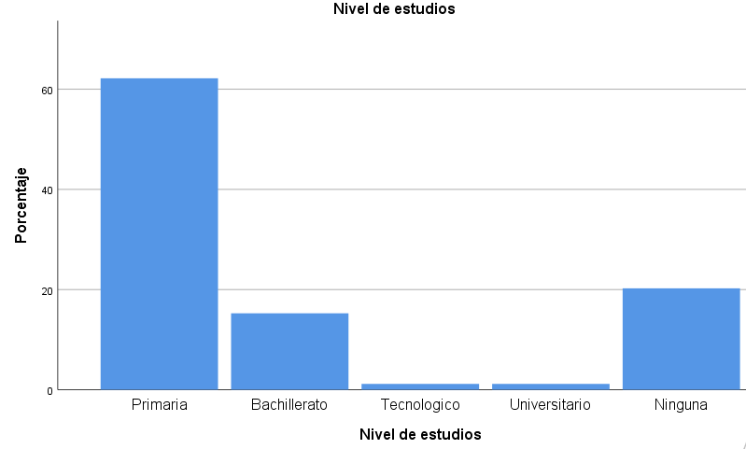
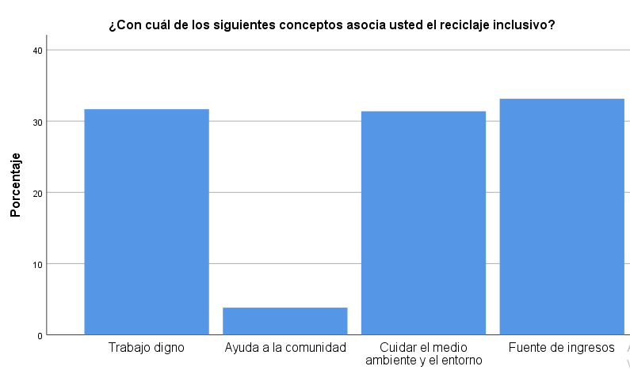
Hallazgos
Estadística Descriptiva

Slide 11
Hallazgos
Aplicación del Modelo-Análisis de la postura estratégica

Slide 12
Hallazgos
Aplicación del Modelo-Análisis de la postura estratégica
Variable postura estratégica pasiva.

Slide 13
Hallazgos
Aplicación del Modelo-Análisis del poder de los grupos de interés.

Slide 14
Hallazgos
Aplicación del Modelo-Análisis del poder de los grupos de interés.
La postura de los grupos de interés: bajo.

Slide 15
Hallazgos
Aplicación del Modelo-Análisis de rentabilidad económica.
La variable rentabilidad económica se tiene la caracterización de favorable.

Slide 16
Hallazgos
Situación en la tabla de contingencia
No existe una correlación significativa entre la administración de la postura estratégica en términos de los grupos de interés, dando como resultado la ubicación de la Red Nacional de Recicladores en la situación 7 del modelo empleado

Slide 17
CONCLUSIONES
El sector del reciclaje ha ido creciendo y formalizándose en los últimos años, generando en las personas que viven del reciclaje un sentimiento de compromiso, los recicladores ya no ven a esta actividad como un trabajo informal donde buscaban entre los escombros los productos para vender a un intermediario, sino todo lo contrario, lo ven como un trabajo digno, con una estructura laboral que les permite ayudar a la comunidad y al medio ambiente, obteniendo beneficios económicos para mejorar su calidad de vida
Mediante la aplicación del Modelo de Ullmann, se pudo comprobar que en cuánto menor sea el poder de los grupos de interés, dependiendo del nivel en el que proporcionan los recursos importantes para la red, y en cuanto peor sea la rentabilidad económica y la postura estratégica tienda a ser pasiva, la organización esperaría menores niveles de gestión social y sostenibilidad por falta de información voluntaria.
Se identifica que el descontento radica en la falta de información respecto al apoyo que brinda la SEPS y la comunicación que se transmite a todos los niveles de la red, ya que los miembros de la red de reciclaje no sienten ningún tipo de apoyo recibido para el desarrollo y estabilidad de los recicladores inclusivos pese a que la SEPS efectivamente aporte al desarrollo y formalidad de este sector que cada vez va ganando más importancia en el sector social y ambiental de las ciudades.

Slide 18
RECOMENDACIONES
Aumentar el número de cursos y organizar jornadas de capacitaciones para mantener actualizados a los recicladores de las mejores prácticas de reciclaje y por otro lado trabajar en el aspecto social del sector, con el objetivo de no disminuir el nivel de motivación que tienen los recicladores al formar parte de este trabajo digno. Además de introducirlos en procesos estandarizados para que la curva de aprendizaje de nuevos integrantes sea óptima, siendo ellos quienes impulsen la sostenibilidad y crecimiento de la organización de reciclaje inclusivo.
Mejorar y aumentar la divulgación de la información de los ingresos y aportes que provienen de los grupos de interés, como el apoyo de la administración por parte de la SEPS que podría ser categorizada como un grupo de interés dominante. Así mismo, que la SEPS pueda aportar a la red con campañas de reciclaje en la sociedad, siendo un apoyo para el desarrollo y crecimiento ordenado del sector
Implementar adecuadamente estrategias administrativas que ayuden a perfeccionar las áreas fundamentales de un modelo de gestión
Implementar la propuesta de modelo planteado que permita el seguimiento de metas, objetivos y medición de resultados.
Crear valor agregado mediante la oferta de servicios innovadores como los seguros para mascotas con el fin de brindar tranquilidad a los dueños.
Aumentar la participación de los miembros de la Red Nacional de Recicladores en la información y ayuda por parte de la SEPS, porque a mayor tamaño de información mayor es la actitud activa que podrían tomar los recicladores y esto permitiría a los miembros valorar los principales impactos económicos y sociales.

